Slide 1
금융공학프로그래밍2 TA Session #1: Flow of control
KAIST BUSINESS SCHOOL
김우연
2017.08.31

Slide 2
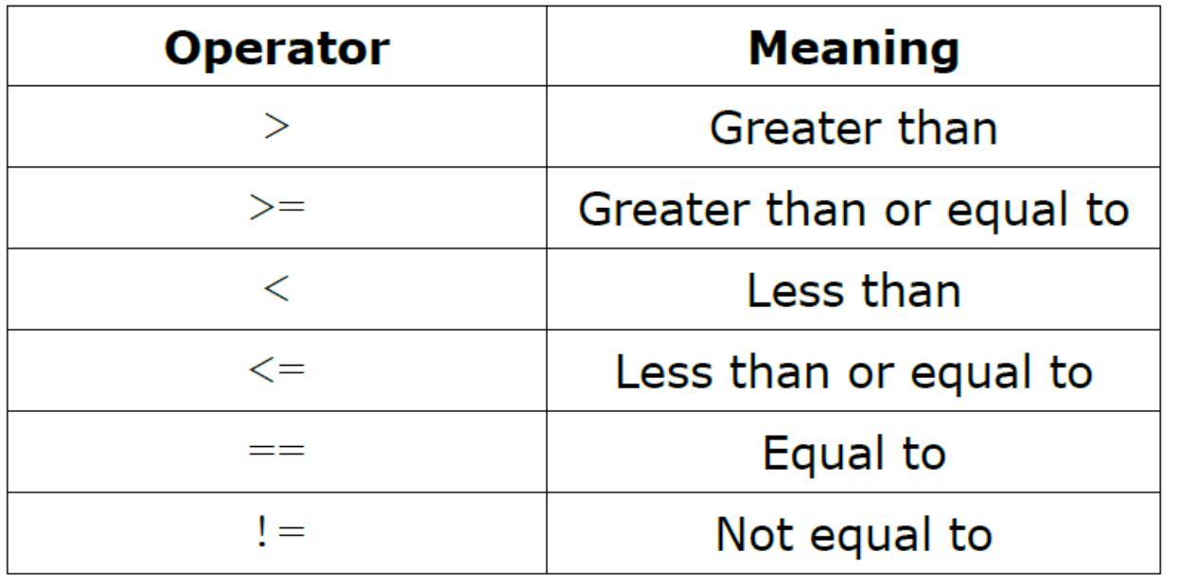
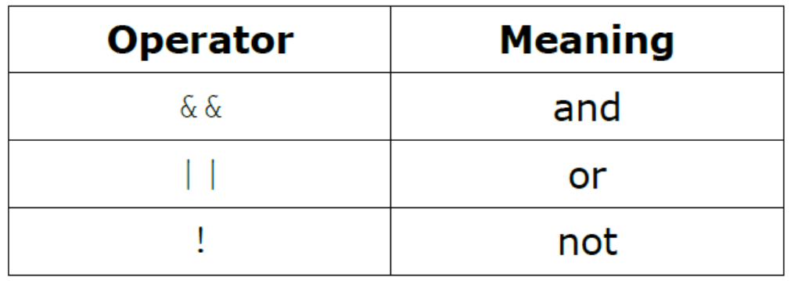
Operators
Rational / logical operators
The operators return true or false
Assume x=6 and y=2
! (x > 2)
(x > y) && (y > 0)
(x < y) && (y > 0)
(x < y) || (y > 0)

Slide 3
if, if-else and else if
Example
#include <iostream>
using namespace std;
int main() {
int x = 6;
int y = 2;
if (x > y)
cout << “x is greater than y\n”;
else if (y > x)
cout << “y is greater than x\n”;
else
cout << “x is equal to y\n”;
return 0;
}

Slide 4
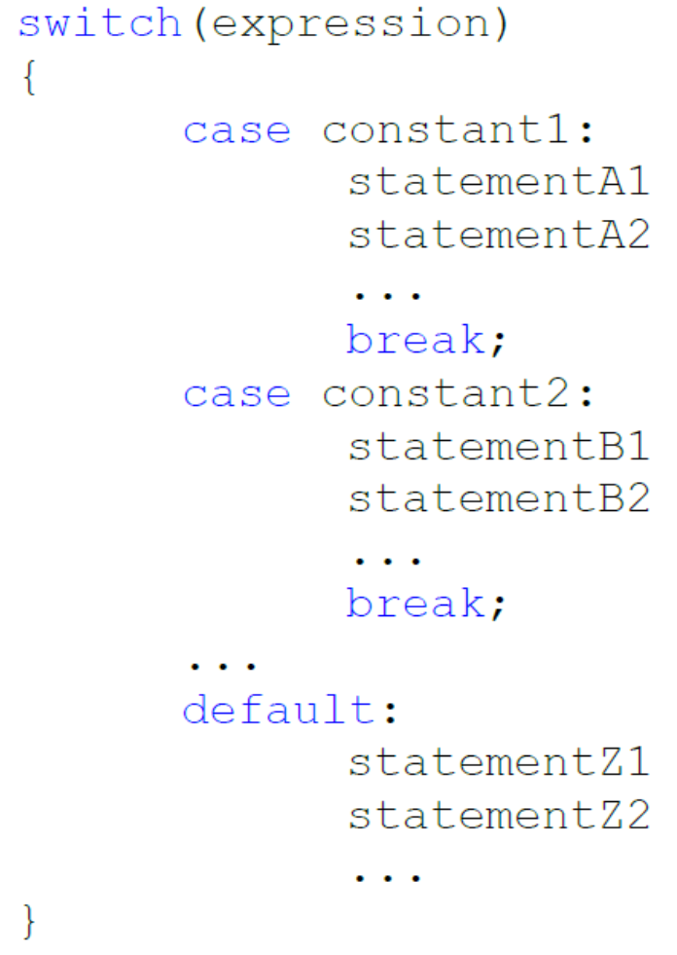
switch-case
Example
#include <iostream>
using namespace std;
int main() {
int x = 6;
switch (x) {
case 1:
cout << “x is 1\n”;
break;
case 2:
case 3:
cout << “x is 2 or 3\n”;
break;
default:
cout << “x is not 1, 2, or 3\n”
}
return 0
}

Slide 5
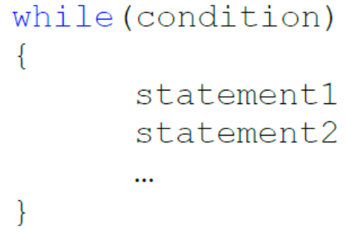
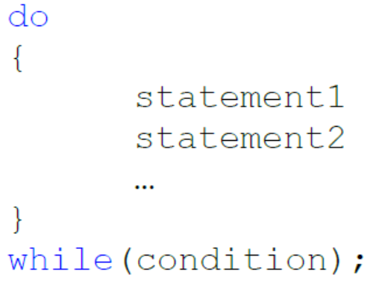
while and do-while
Example
#include <iostream>
using namespace std;
int main() {
int x = 0;
while (x < 10)
x = x + 1;
cout << “x is “ << x << “\n”;
return 0;
}

Slide 6
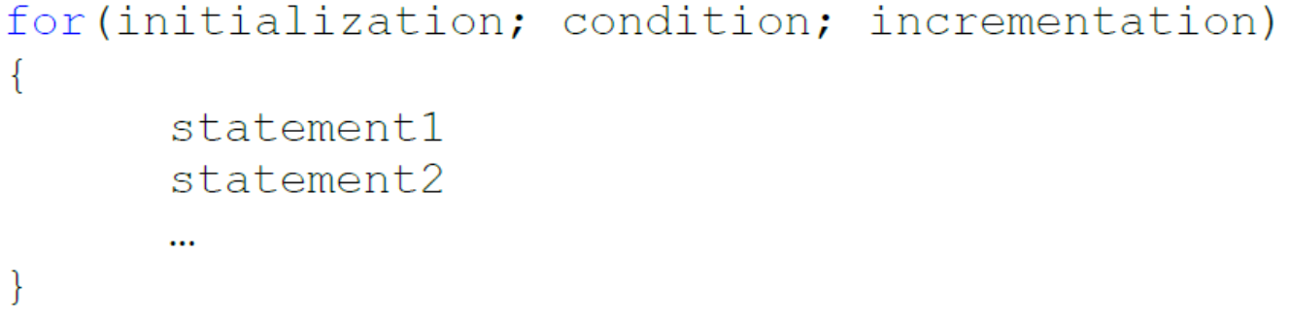
for
Example 3
#include <iostream>
using namespace std;
int main () {
int x = 0;
while (x < 10)
cout << x << “\n”;
x = x + 1;
return 0;
}
Example 1
#include <iostream>
using namespace std;
int main () {
for (int x = 0; x < 10; x = x + 1)
cout << x << “\n”;
return 0;
}
Example 2
#include <iostream>
using namespace std;
int main () {
int x = 0;
for (; x < 10; x = x + 1)
cout << x << “\n”;
return 0;
}

Slide 7
연습문제1
기초통계량 계산: 주어진 N개의 정수의 평균, 최댓값, 최솟값을 구하는 프로그램
먼저 정수의 개수 N을 사용자 input으로 받는다.
그 다음 N개의 정수 각각을 input으로 받는다
프로그램 실행 시 각각의 행에 평균, 최댓값, 최솟값을 출력한다

Slide 8
연습문제2
자연수 N을 input으로 받는다
처음 N개의 소수(prime number)를 출력한다

